Slide 1
Da leggere
http://www.selfserver.it/glossario/web-server
SOAP è l'acronimo di Simple Object Access Protocol ed è un protocollo per lo scambio di messaggi tra componenti software (solitamente definiti client e web service) che avviene secondo le regole della sintassi XML. La parola Object indica che l'uso del protocollo deve essere fatto secondo il paradigma della programmazione orientata agli oggetti.
Il protocollo definisce un set di regole che il client deve rispettare per richiedere la risposta al server che ospita ed espone il web service.
Attraverso lo scambio di messaggi SOAP definiamo, quindi, delle RPC-Call (Remote Procedure Call) cioè delle chiamate di procedure remote.

Slide 2
Soap è un protocollo standardizzato W3C
Interfacce
Definite tramite un linguaggio WSDL
Chiamate (richieste e risposte)
Soap request e Soap Response
Informazioni in formato XML
Formato XML
W3C è un consorzio che sviluppa tecnologie con affidabilità e con ottimizzazione delle risorse in tale da portare il Web al massimo del suo potenziale

Slide 3
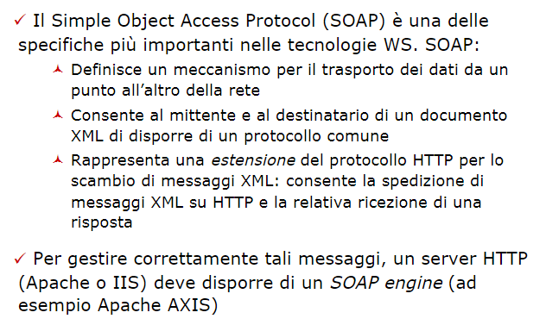
(oppure Tomcat)

Slide 4
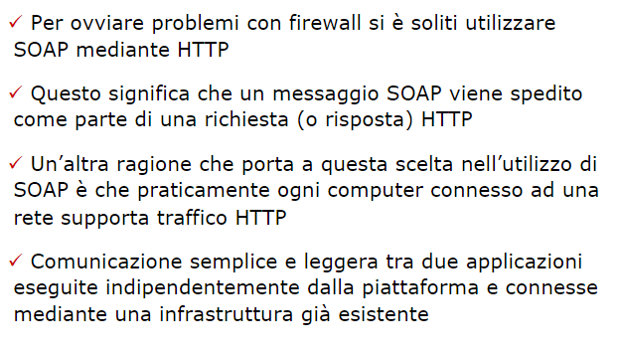

Slide 5
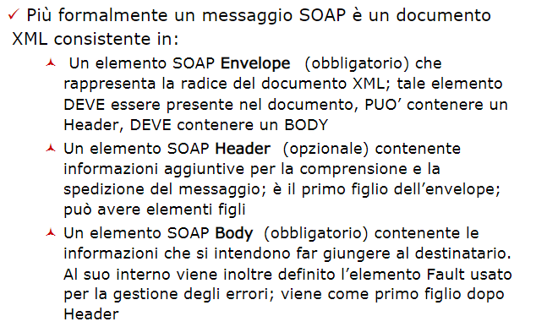

Slide 6
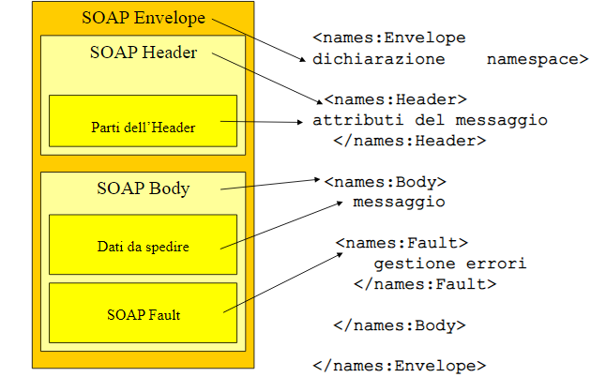

Slide 7
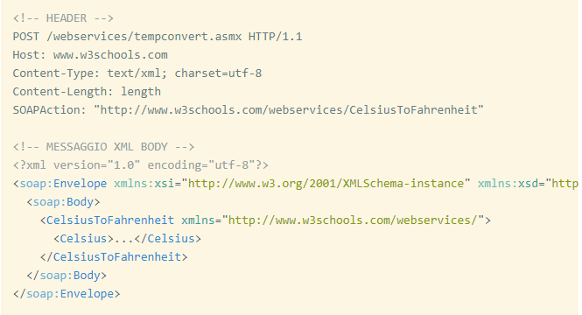
SOAP request
In questa messaggio SOAP, viene effettuata una richiesta verso la procedura CelsiusToFahrenheit, passando come parametro una temperatura Celsius di tipo stringa.

Slide 8
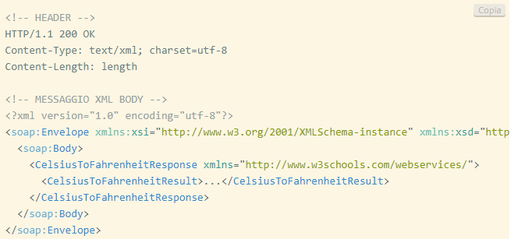
SOAP response
In questa messaggio SOAP, vediamo invece la risposta del server CelsiusToFahrenheitResponse di tipo string, che conterrà il valore passato nella richiesta convertito in Fahreneit.
https://www.mrwebmaster.it/xml/soap_11621.html

